Slide 1
Rooskens Group
Bedrijfspresentatie

Slide 2
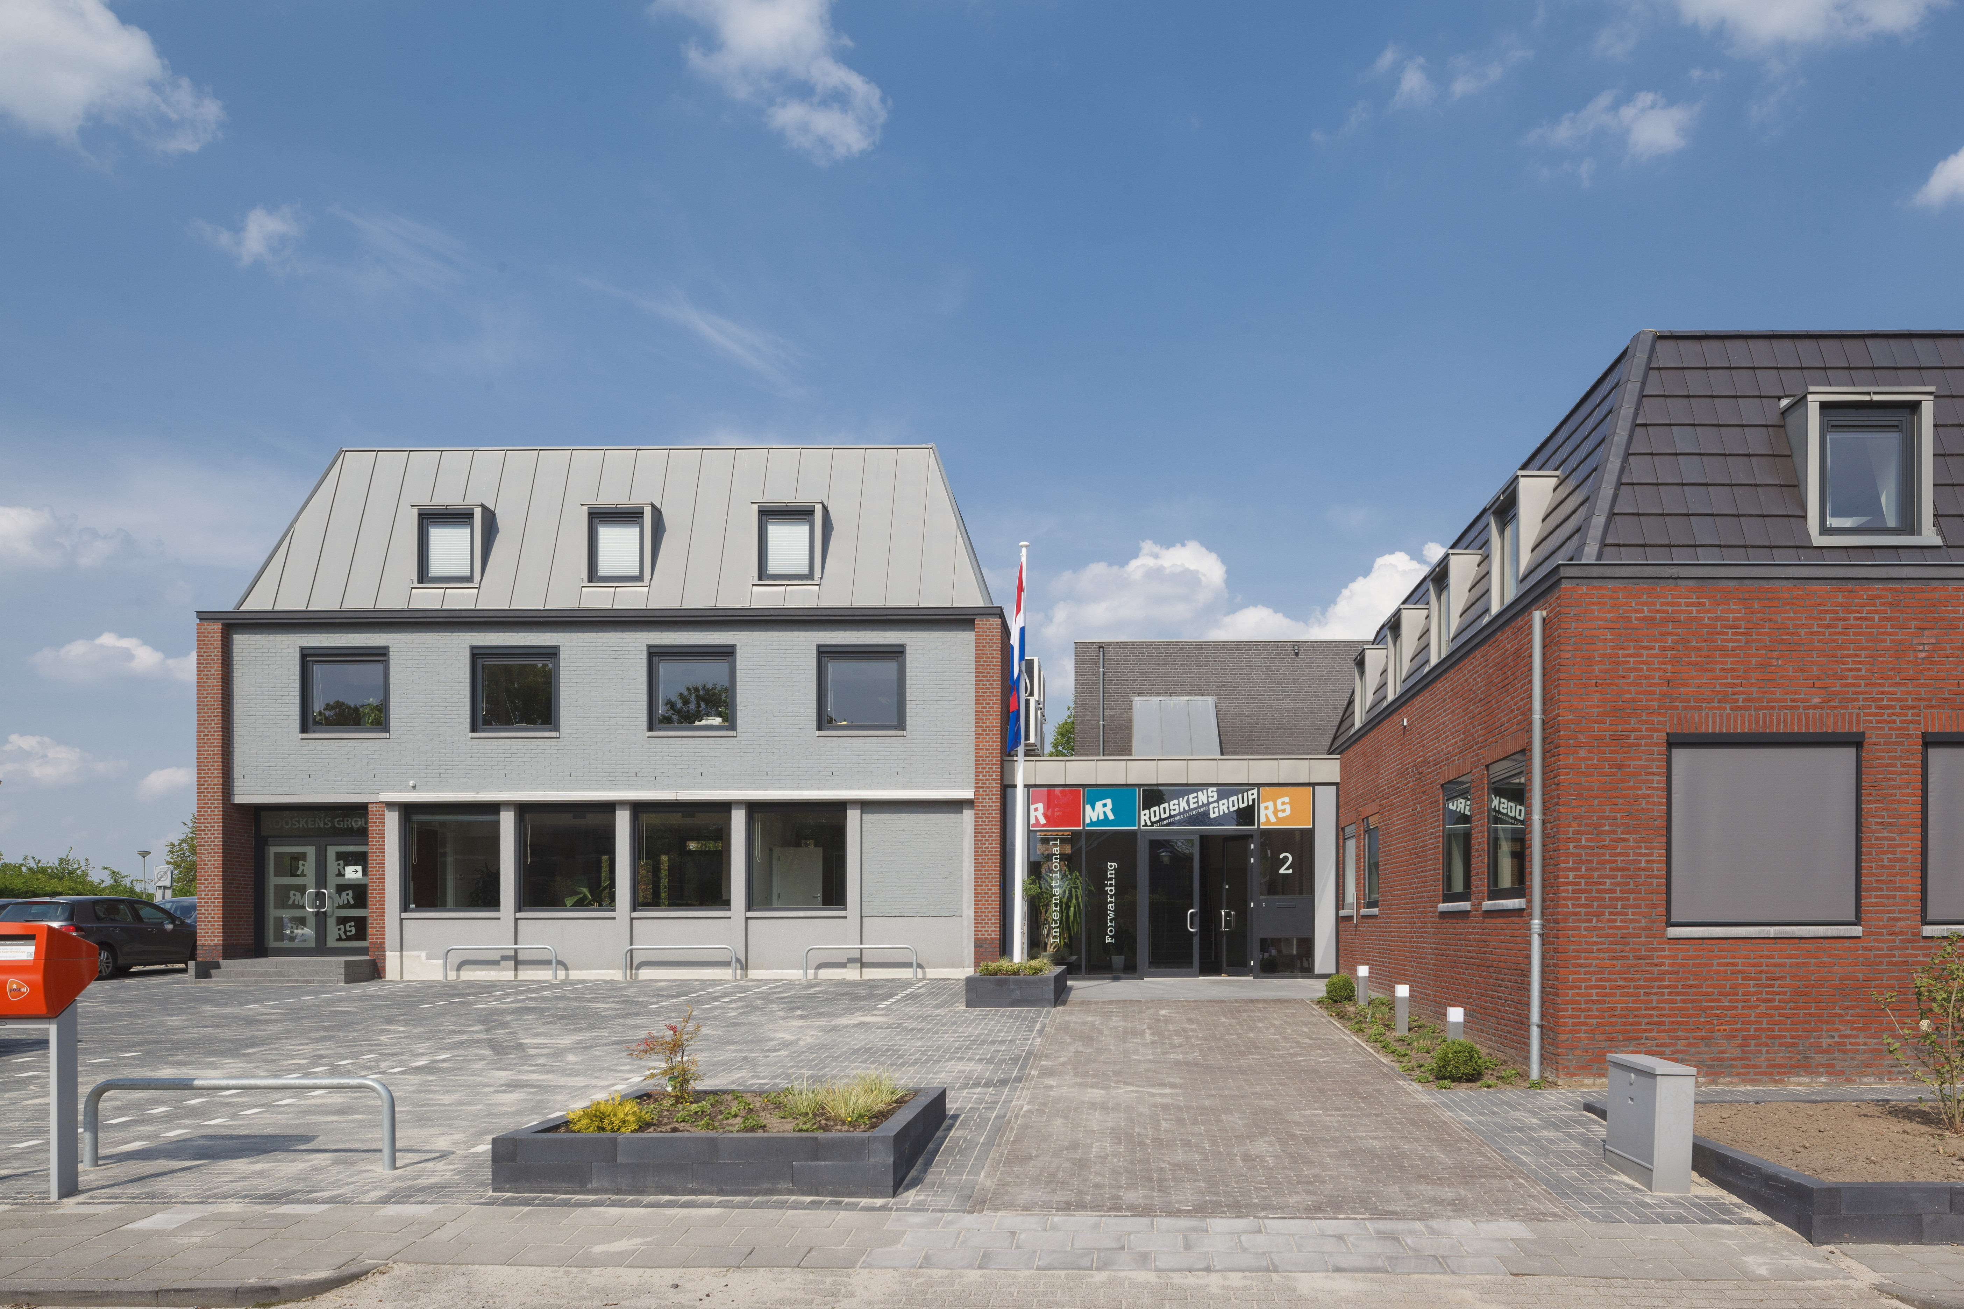
Over ons
Rooskens Group
Wij zijn Rooskens Group, uw guideline op het gebied van transport. Wij werken zowel in Nederland als daarbuiten en dat doen we al succesvol sinds 1993.
We vinden het belangrijk om onze klanten centraal te stellen en ze kennis te laten maken met de beste oplossingen. Daarom investeren we doorlopend in innovatie en efficiëntie. Hier staat altijd een concurrerende prijs tegenover.

Slide 3
Meer dan een logistiek dienstverlener
Onze belofte
Als logistiek dienstverlener luisteren we naar uw wensen en vinden we een logistieke oplossing die past bij uw behoeften. U hoeft zich niet langer zorgen te maken, wij zorgen dat uw goederen van A naar B vervoerd worden.
We hebben de beschikking tot een groot netwerk van partners waardoor we niet afhankelijk zijn van één vervoerder. Dit zorgt ervoor dat we extra flexibel kunnen zijn en competitieve prijzen kunnen bieden.
Door samen te werken kunnen we uw logistiek naar een hoger niveau brengen. Met een online portal, IT-systemen en dashboards heeft u altijd controle.

Slide 4
Totaalaanbieder voor alle logistieke oplossingen
Wegvervoer
Dagelijks transport van Tautliners, megatrailers, open wagens, boxtrailers en speciaal transport
Zowel groupage als FTL
Zeevracht
Import, export en havenactiviteiten
Container – LCL, FCL en conventioneel
Luchtvracht
We voorzien de gehele keten: verpakking, pre- en post transport en douane
Ook voor ongewone gewichten, formaten en ADR
Van en naar alle Europese bestemmingen
Kooi aap behoort tot de mogelijkheden
Toegewijd netwerk en partners
10 jaar ervaring in transport via het water
Snelle en flexibele levering
Wereldwijd

Slide 5
Voordelen van de Rooskens Group
Uw logistiek aan Rooskens Group overlaten heeft diverse voordelen:
Vast contactpersoon voor al uw vragen
Zowel geconditioneerd als regulier transport en opslag
Groot netwerk van ervaren en betrouwbare partners
Eigen Customer Service afdeling
Ervaren met neutrale transporten
Bekend met fix laad- en levertijden
Meer dan 25 jaar aan ervaring

Slide 6
Overige expertises
Douane
Opslag
Projecten
Evenementen
Douane
Wij nemen graag uw ingewikkelde zaken omtrent douane graag uit handen.
U kunt contact met ons op nemen voor al uw douaneformaliteiten omtrent export, import, opslag en het doorsturen van zendingen.
Opslag
Dienen uw goederen voor opgeslagen te worden?
Dan is het mogelijk om gebruik te maken van onze opslagcapaciteiten, welke we gebruiken voor onze partners door heel Europa en in de havens.
Projecten
Rooskens Group is een gekwalificeerd marktspeler op het gebied van nationale en internationale industriële verhuizingen en projectmatige verhuizingen.
Event logistiek
Het organiseren van grootschalige evenementen brengt een gecompliceerde planning met zich mee.
Rooskens Group is ervaren in het omgaan met deze toevloed.

Slide 7
Smart logistics
Supply chain management
Onafhankelijke coördinatie
Rooskens Group is een ketenregisseur die de gehele goederenstroom van start tot finish en van aankoop tot levering kan managen. Onze partners zijn bekend met de processen en culturen. We coördineren de stroom van goederen en documenten zo efficiënt mogelijk en verlagen uw werkdruk zodat u zich kan focussen op uw core business.
Rooskens Group zorgt voor alle logistiek die onderdeel zijn van uw dagelijkse bedrijfsvoering. We plannen het transport, zorgen ervoor dat uw producten op tijd geleverd worden en zorgen voor de facturatie en customer service.
Rooskens Group helpt u met uw logistieke verbeteringen en besparingen. We faciliteren aanbestedingsprojecten, normaliter doen we dit in combinatie met het in kaart brengen van de logistieke processen en de kansen tot verbetering.
Onze customer service is altijd bereikbaar voor vragen omtrent uw transport. Dankzij direct contact met de vervoerders kunnen wij u altijd op de hoogte brengen van de status van uw transport.
Logistieke data en proces analyses
Customer service

Slide 8
Benieuwd wat wij voor u kunnen betekenen?
Mail: sales@rooskensgroup.com
Web: www.rooskensgroup.com
Tel: +31 (0) 475 583 100

